Slide 1
솔루나_퍼즐 클리어 조건

Slide 2
사전 설명
아이템을 가까이 가서 사용하지 않으면 무효처리
사용은 더블 클릭 시 사용으로 처리한다
잘못 사용 시 삭제되지 않도록한다

Slide 3
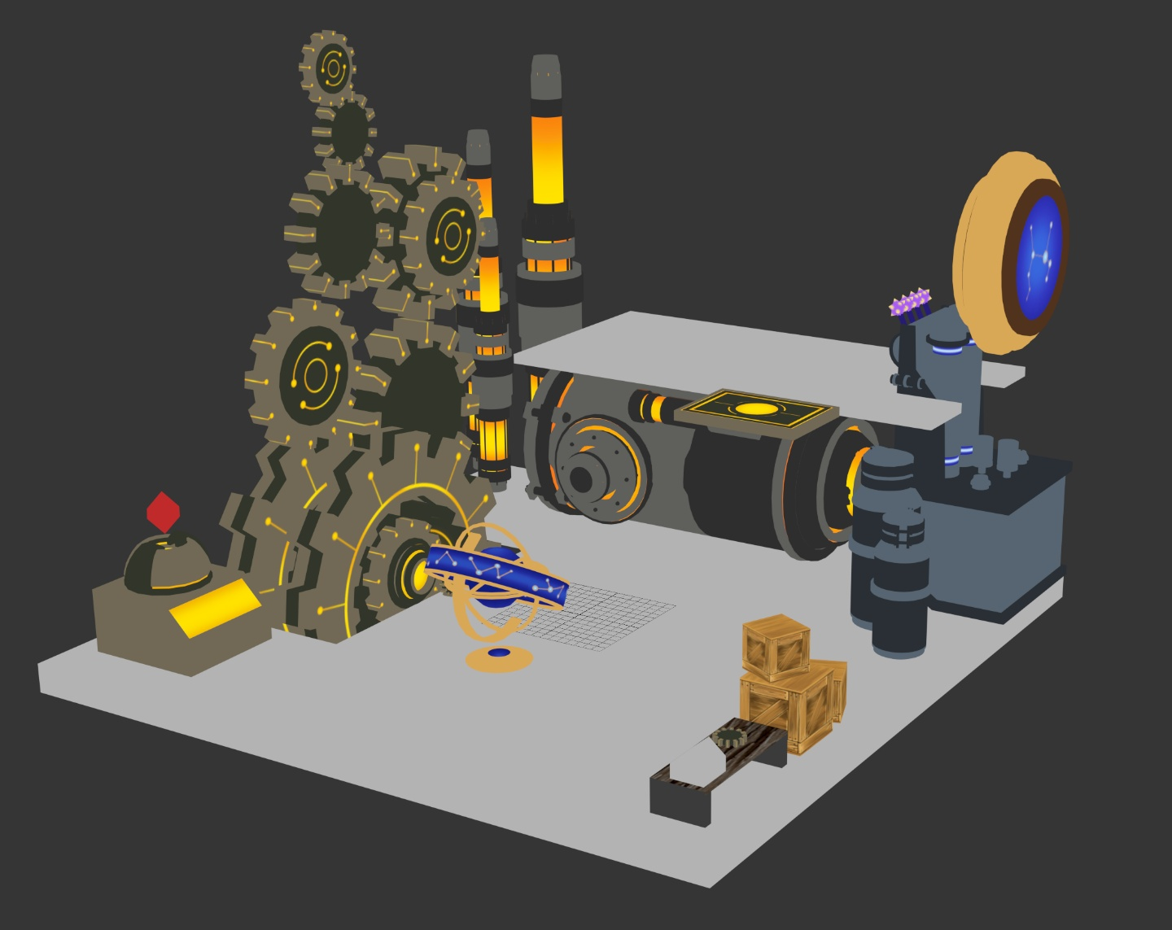
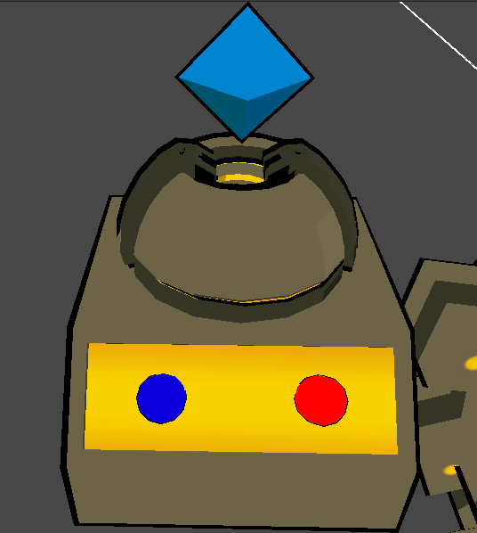
1층
톱니바퀴 아이템 거대 톱니바퀴 앞에서 사용
총 8번 올바르게 클릭해야 클리어이며 중간에 틀리면 효과음이 들리고 리셋.
파란 조각 클릭 시 리셋
아래 표 처럼 버튼 색상이 변경
지정된 순서대로 버튼 클릭 시(왼,오,왼왼왼,오오,왼)
별 연료 사용 후 공구박스 사용시
맞게 누른 횟수 | 왼쪽 버튼 | 오른쪽 버튼
0(기본 형태) | 파랑 | 분홍
1 | 초록 | 노랑
2 | 초록 | 빨강
3 | 핑크 | 갈색
4 | 주황 | 하양
5 | 검정 | 연두
6 | 파랑 | 남색
7 | 보라 | 남색
별 조각 사용시
왼쪽부터 위,아래,위,위로 맞출시

Slide 4
1.5층(미정)

Slide 5
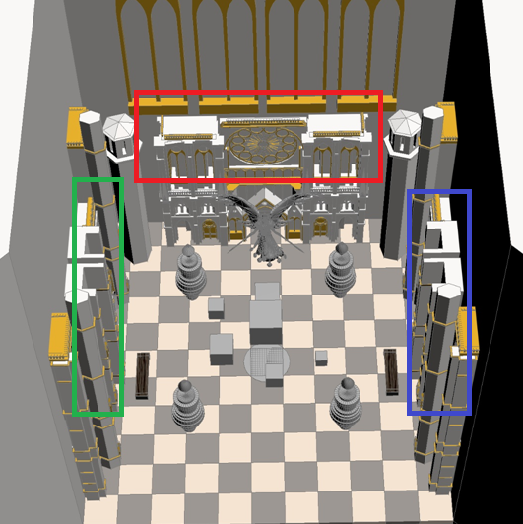
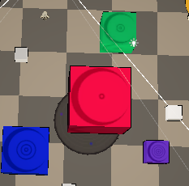
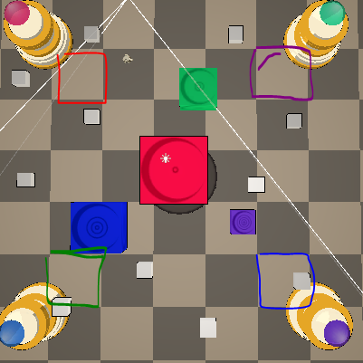
2층
밤으로 맵 변경 이후 지정 위치에서 아이템 사용
별 달린 책 - 가운데 책장
톱니바퀴 책 – 왼쪽 책장
시계 책 – 오른쪽
돌기둥에 가서 빨강 초록 파랑 보라순으로 상호 작용 시
바닥에 떨어진 색 돌을 지정 위치
(이미지에 각 색별 네모 그려 놓은 곳)으로 옮길 시

Slide 6
3층
태양부터 시작해 태양과 가까운 순서대로 리프트 위에서 아이템 사용 시
태양-수성-금성-지구-화성-목성-토성-천왕성-해왕성

